Slide 1
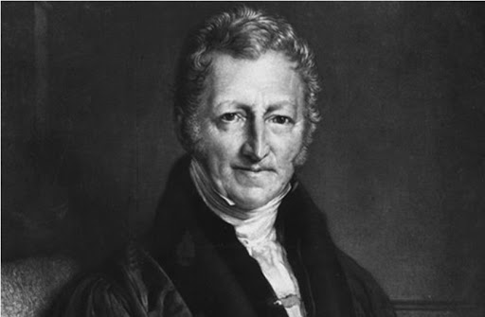
David Ricardo (1772-1823)

Slide 2
Davide Ricardo
Vita
Introduzione generale
Teoria della rendita differenziale
Il tasso di profitto
La teoria del valore
On the Machinery
La teoria dei vantaggi comparati
Alcune discussioni su Ricardo
Bibliografia

Slide 3
1. vita

Slide 4
David Ricardo : la vita
David Ricardo nacque a Londra nel 1772. Suo padre era un agente di cambio e lo stesso Ricardo iniziò a lavorare con lui all'età di quattordici anni.
All'età di 21 anni venne ripudiato dalla famiglia, che non approvava il suo matrimonio, ma continuò nel mondo degli affari e divenne ricco nella City di Londra.
Non era una persona colta, era un agente di cambio e non perseguì mai un punto di vista storico. Affermò di essersi interessato all'economia politica dopo aver letto La ricchezza delle nazioni di Adam Smith nel 1799.
I suoi primi scritti riguardavano questioni monetarie. La prima questione che attirò la sua attenzione fu la controversia sui bullionisti del 1809-11, sulle ragioni del deprezzamento della moneta in Inghilterra. A riguardo ha pubblicato:
  IL prezzo dell’oro (1809)
  L'alto prezzo dei lingotti, prova del deprezzamento delle banconote (1810)
Quest’ultimo ebbe un grande impatto sui dibattiti dell’epoca.
Scrisse poi delle leggi sul grano (Corn Laws) , che vietavano l’importazione del grano. Il suo scritto più importante fu il Saggio sui Profitti , dal 1815, dove mostrò una posizione favorevole verso l'abolizione della legge e la liberalizzazione delle importazioni.
La sua opera più nota, I principi di Politica Economia e fiscalità , è del 1817, quando era già in pensione. Ebbe altre due edizioni nel 1819 e nel 1821.
Dopo il ritiro fu deputato al Parlamento e partecipò ai dibattiti economici dell'epoca.
Non abbandonò mai le questioni monetarie, di cui si occupò anche nelle Proposte per una moneta economica e sicura (1816) e nel Piano per l'istituzione di una banca nazionale (1823).
Lo spiegherò in un'altra ppt

Slide 5
2. Introduzione generale

Slide 6
introduzione
Ricardo scrisse principalmente in quella che fu chiamata l’era della Restaurazione, dal Congresso di Vienna del 1814-5 alle rivoluzioni del 1848.
Ci furono molte interpretazioni contraddittorie del pensiero di Ricardo, soprattutto sulle questioni monetarie e riguardo alla teoria del valore.
Fu pubblicato il primo volume degli undici che compongono l'edizione di Le opere e la corrispondenza di David Ricardo . Questo è l'edizione attualmente utilizzata nel mondo accademico per studiare il pensiero di Ricardo .
Il curatore di questo volume è stato Piero Sraffa, che ha scritto un'introduzione che ha contribuito molto all'interpretazione ma ha anche suscitato molte polemiche.
Gran parte della corrispondenza e alcuni testi furono pubblicati per la prima volta in quella edizione. Alcuni di questi testi aiutano a chiarire le controversie interpretative, mentre altri hanno generato ulteriori dibattiti.

Slide 7
Panoramica di Ricardo
Ricardo è considerato il primo a formulare un sistema completo di economia politica (inclusa una teoria del valore e della distribuzione), poiché il lavoro di Smith era frammentario e pieno di contraddizioni.
L'opera più importante di Ricardo, i Principi di Economia politica e tassazione inizialmente sarebbero dovuti essere un'estensione del suo Saggio sui Profitti del 1815.
Nella sua corrispondenza è chiaro che la questione del valore fu quella che maggiormente lo preoccupò durante la stesura dell'opera (per maggiori dettagli si veda l'introduzione di Sraffa ai Principi).
Infatti, le novità più importanti della terza edizione dei Principi si sono verificate nel capitolo 1, “ On Value ".

Slide 8
Obiettivo generale di Ricardo
“ Il prodotto della terra, tutto ciò che deriva dalla sua superficie mediante l'impiego congiunto di lavoro , macchinari e capitale, è diviso tra tre classi della comunità; vale a dire, il proprietario della terra, il proprietario del capitale o del capitale necessario per la sua coltivazione, e i lavoratori mediante la cui industria viene coltivata.
Ma nei diversi stadi della società, le proporzioni dell'intero prodotto della terra che saranno assegnate a ciascuna di queste classi sotto i nomi di rendita, profitto e salario, saranno essenzialmente diverse; dipende principalmente dall’effettiva fertilità del suolo, dall’accumulazione di capitale e popolazione, e dall’abilità, dall’ingegno e dagli strumenti impiegati nell’agricoltura.
Determinare le leggi che regolano questa distribuzione è il problema principale dell'Economia Politica : per quanto la scienza sia stata migliorata dagli scritti di Turgot, Stuart, Smith, Say, Sismondi e altri, essi forniscono pochissime informazioni soddisfacenti rispetto alle leggi naturali. corso della rendita, del profitto e del salario”. ( Principi , Prefazione ).
È molto importante ricordare che questo era il tuo obiettivo finale

Slide 9
Obiettivo generale di Ricardo
Il problema può essere pensato nel seguente modo: se scegliamo un metro per misurare e confrontare lunghezze diverse ma cambia la lunghezza del metro stesso, quando misuriamo due lunghezze diverse non sappiamo se le variazioni sono dovute al fatto che in realtà hanno lunghezze diverse o perché nell'intervallo tra le due misurazioni è cambiata la lunghezza del metro utilizzato per misurare.
L'obiettivo di Ricardo è cioè studiare come viene distribuito il prodotto tra le diverse classi sociali, cioè tra salari, profitti dei capitalisti e rendita.
Il problema che Ricardo incontrerà è che la dimensione del prodotto stesso sembra cambiare quando cambia la distribuzione. Anche se a livello aggregato non cambia nulla a livello fisico della produzione, possono esserci cambiamenti evidenti dovuti a cambiamenti nella misura scelta per misurarla, quando viene alterato il rapporto tra salari e profitti.
Ecco perché uno dei problemi principali di Ricardo sarà quello di trovare una misura del valore che sia invariante ai cambiamenti nella distribuzione del prodotto.
Questo perché se, ad esempio, dato il prodotto, gli stipendi aumentano, Ricardo vorrà sapere cosa succede ai profitti e alle entrate. Ma se, a causa della misura scelta, quando cambiano i salari cambia anche il prodotto, è difficile determinare l’effetto sui profitti e sul reddito. Se, tuttavia, si sceglie una misura della produzione che non varia al variare dei salari, è possibile valutare l’effetto della variazione dei salari sulla distribuzione.

Slide 10
3. La teoria della rendita differenziale

Slide 11
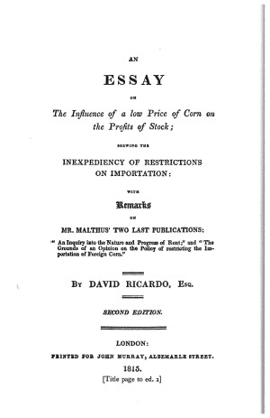
Le leggi sul grano
Durante le guerre napoleoniche, le importazioni di prodotti alimentari in Inghilterra erano state ridotte, provocando un notevole aumento dei prezzi. Nel 1816 i proprietari terrieri riuscirono a convincere il parlamento ad approvare le Corn Laws, che stabilivano tariffe molto elevate sul grano e di fatto bloccavano le importazioni.
Gli industriali si opposero violentemente a queste tariffe (perché li obbligavano ad aumentare i salari) e nel 1846 ottennero l'abolizione delle Corn Laws.
Ciò ha generato un arduo dibattito sull’opportunità o meno di vietare le importazioni.
Al culmine del dibattito sulle leggi sul grano, uscirono cinque opuscoli, di cui due di Malthus e uno di Ricardo (parteciparono anche West e Torrens).
Tutti usavano la teoria della rendita differenziale. Ricardo attribuisce infatti a Malthus la paternità della teoria della rendita differenziale.

Slide 12
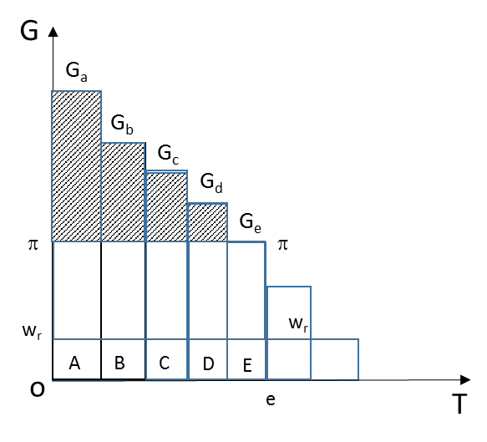
Teoria della rendita differenziale
G: produzione di grano
T : ettari di terreno
w _{r} : stipendio reale fisso
π: profitto del capitalista
Le porzioni (ettari) di terreno sono disposte in fertilità decrescente. L'ettaro A è il più fertile, seguito dall'ettaro B, ecc.
In ogni ettaro viene utilizzata una quantità fissa di semi e un lavoratore.
Se viene coltivata solo la terra A, la produzione di grano sarà Ga. Se vengono coltivati gli ettari A e B, la produzione di grano sarà G _{a} + G _{b} . E così via.
Più ci muoviamo lungo l’asse T, più aumentiamo la produzione, ma sempre meno perché la fertilità diminuisce.
Ricardo presuppone che il salario w _{r} sia fissato al livello di sussistenza (Ricardo aderisce alla teoria di Malthus in questo caso)
Se viene coltivato fino all'ettaro E, il produttore della terra meno fertile avrà un profitto di G _{e} – w _{r} . Gli altri produttori avranno profitti più alti se non dovranno pagare gli affitti.
Ma se i produttori non sono i proprietari della terra, questo maggior profitto, in un’economia competitiva, permetterà ai proprietari terrieri di chiedere affitti più alti.
Alla fine, in un’economia competitiva, tutti i produttori si ritrovano con lo stesso tasso di profitto e l’utilità aggiuntiva dei terreni inframarginali diventa reddito per i proprietari terrieri.
Il rettangolo O e w _{r} wr​ è l'importo dei salari e π w _{r} wr​ π quello dei profitti.
La parte scura è la rendita.
I terreni marginali non pagano l’affitto (questa è stata una delle critiche mosse a Ricardo)

Slide 13
Teoria della rendita differenziale
La teoria della rendita differenziale intensiva è simile, ma consiste nell’applicare unità aggiuntive di capitale e lavoro alla stessa porzione di terra.
La teoria della rendita differenziale spiegata nella diapositiva precedente è la teoria della rendita differenziale estensiva.
I terreni marginali (gli ultimi ad entrare in produzione) non pagano l’affitto. Da ciò Ricardo deduce che il reddito non entra nei costi di produzione. I profitti dei capitalisti sono una grandezza residua che si definisce nella resa dei terreni marginali, cioè sono costituiti da quella parte del surplus non assorbita dal reddito. Dato che i salari sono al livello di sussistenza, c’è un conflitto di interessi tra capitalisti e proprietari terrieri; se uno dei gruppi aumenta la sua quota di surplus, l’altro la vede ridotta.
Ogni volta che le terre meno fertili vengono messe in produzione, il reddito aumenta in rapporto al profitto.
Ricardo sosteneva che man mano che lo sviluppo economico procedeva, aumentava la domanda di prodotti agricoli e quindi bisognava espandere i raccolti, mettendo in produzione terre meno fertili, aumentando la rendita sulle terre già coltivate e riducendo i profitti dei capitalisti, il che rallentava il processo di accumulazione. (poiché i capitalisti erano gli unici a investire).
Ecco perché Ricardo difenderà la libera importazione di cereali, perché evita la necessità di mettere a produzione le terre meno fertili. Questa verrà poi integrata con la teoria dei vantaggi comparati.

Slide 14
4. Il saggio del profitto

Slide 15
Il modello di puro grano
La determinazione del tasso di profitto è fondamentale per la dottrina ricardiana.
La prima teoria del surplus proposta da Ricardo si trova nel Saggio sui Profitti (1815), ed è stato affermato prima della sua teoria del valore.
Il modello del puro grano di Ricardo presuppone che l'agricoltura, essendo l'unico settore in cui input e output sono gli stessi, determina il tasso di profitto dell'intera economia.
Si presuppone quanto segue:
  Legge di Say
  Inizialmente non esiste capitale fisso, ma solo capitale circolante costituito dai salari anticipati dai capitalisti ai lavoratori.
  I salari sono al livello di sussistenza
  I beni salario sono composti esclusivamente da grano
Implicitamente si presuppone anche che in tutti gli altri settori dell'economia le tecniche di produzione siano date e non cambino.
L’aspetto centrale di questo modello è che, poiché sia il salario (beni di sussistenza costituiti solo da grano) sia il prodotto (grano) sono espressi nella stessa unità di misura (tonnellate di grano), il tasso di profitto può essere calcolato senza conoscere il valore prezzi relativi dell’economia.

Slide 16
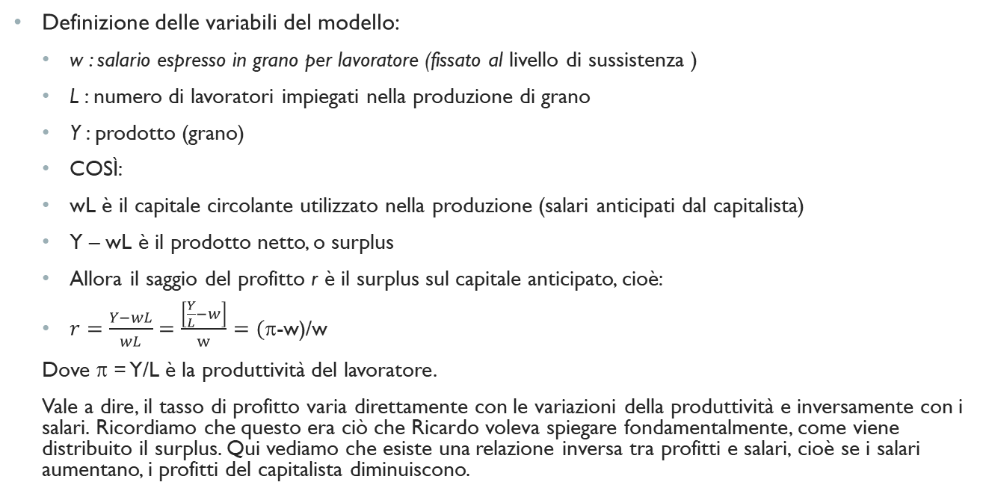
Il modello di puro grano
Definizione delle variabili del modello:
  w : salario espresso in grano per lavoratore (fissato al livello di sussistenza )
  L : numero di lavoratori impiegati nella produzione di grano
  Y : prodotto (grano)
  COSÌ:
  wL è il capitale circolante utilizzato nella produzione (salari anticipati dal capitalista)
  Y – wL è il prodotto netto, o surplus
  Allora il saggio del profitto r è il surplus sul capitale anticipato, cioè:
  $r=\frac{Y−wL}{wL}=\frac{\left[\frac{Y}{L}−w\right]}{w}=(π$-w)/w
  Dove π = Y/L è la produttività del lavoratore.
  Vale a dire, il tasso di profitto varia direttamente con le variazioni della produttività e inversamente con i salari. Ricordiamo che questo era ciò che Ricardo voleva spiegare fondamentalmente, come viene distribuito il surplus. Qui vediamo che esiste una relazione inversa tra profitti e salari, cioè se i salari aumentano, i profitti del capitalista diminuiscono.

Slide 17
Il tasso di profitto
Il modello di puro grano era accompagnato dall’affermazione che il tasso di profitto così definito in agricoltura determinava il tasso di profitto dell’intera economia (perché in un’economia competitiva il tasso di profitto non poteva differire tra i settori).
Ricardo sosteneva che “ sono i profitti dell’agricoltore che regolano i profitti di tutti gli altri mestieri”. Malthus si oppose affermando che “i profitti dell’agricoltore non regolano i profitti degli altri mestieri più di quanto i profitti degli altri mestieri regolano i profitti dell’agricoltore” (Lettera di Ricardo a Trower , 8 marzo 1814, Opere complete, vol. 6, p. 104).
Il fondamento dell'affermazione di Ricardo è che in agricoltura la stessa merce, il grano, costituisce il prodotto e il capitale (concepito come mezzo di sussistenza dei lavoratori), quindi la determinazione del saggio di profitto dipende esclusivamente dalle condizioni di produzione e può essere effettuata senza conoscere i prezzi relativi dell’economia. Quindi necessariamente, se il tasso è uniforme in tutta l’economia, sono gli altri settori che devono adeguare il loro tasso di profitto a quello del settore agricolo.
L'idea che il saggio di profitto in agricoltura determina il saggio di profitto dell'intera economia non sarà più presente nei Principi .

Slide 18
Il modello del grano
Malthus criticò duramente il presupposto secondo cui il salario di sussistenza dei lavoratori consistesse solo nel grano.
La cosa interessante dell'approccio di Ricardo è che il tasso di profitto può essere calcolato senza conoscere i prezzi relativi dell'economia, perché tutto è espresso in quantità fisiche di grano. Nel Saggio Ricardo presenta una tabella con un esempio, in cui mostra come si calcola il saggio del profitto nel settore agricolo e come le rendite aumentano e diminuiscono i profitti dei capitalisti man mano che mettono in produzione terre sempre meno fertili.
In ogni caso Ricardo era consapevole che il presupposto del “puro grano” era molto restrittivo, e per questo nei Principi adottò la teoria del valore-lavoro.

Slide 19
Distribuzione nel saggio
Se le terre fertili non fossero scarse, non ci sarebbe reddito. La rendita avviene perché poiché le terre più fertili non bastano a soddisfare la domanda di grano, è necessario ricorrere a terre meno fertili.
"I profitti delle azioni diminuiscono soltanto perché non è possibile procurarsi terra altrettanto adatta alla produzione di cibo; e l'entità della caduta dei profitti e dell'aumento delle rendite dipende interamente dall'aumento delle spese di produzione.
Se, quindi, nel progresso dei paesi in ricchezza e popolazione, nuove porzioni di terra fertile potessero essere aggiunte a tali paesi, ad ogni aumento di capitale, i profitti non diminuirebbero mai, né le rendite aumenterebbero.“ ( Saggio sui profitti , p.18 )
I rendimenti decrescenti potrebbero essere rinviati se la produttività per lavoratore aumentasse, ma Ricardo mostra implicitamente di non considerare che questo effetto possa compensare la diminuzione della fertilità della terra.
Data una certa quantità di prodotto, e con i salari al livello di sussistenza, il reddito e il profitto dei capitalisti variano nella direzione opposta.
“ La rendita è quindi in ogni caso una parte dei profitti precedentemente ottenuti sul terreno. “Non si tratta mai di una nuova creazione di ricavi, ma sempre di parte di un reddito già creato”. ( Saggio sui profitti, p.18).

Slide 20
Distribuzione nel saggio
In un’economia capitalista, non potrebbero esserci due diversi tassi di profitto tra produzione e agricoltura. Ricardo accetta la teoria di Smith di un'uniformità tra i tassi di profitto di tutti i settori.
Come nell'agricoltura il saggio di profitto era dato dalle condizioni di produzione, il saggio di profitto nell'industria manifatturiera doveva essere adattato ad esse attraverso variazioni dei prezzi relativi.
L’agricoltura è ciò che determina il tasso di profitto perché è l’unico settore che ha la particolarità che capitale e prodotto sono costituiti dallo stesso bene (grano). Negli altri settori, il prodotto è un'altra merce che richiederà il grano come capitale circolante (salario dei lavoratori), e quindi il surplus (né il tasso di profitto) non possono essere misurati senza conoscere i relativi prezzi.
In altri settori, l’aggiustamento del tasso di profitto avviene attraverso variazioni dei prezzi relativi.
Ricardo, con la spiegazione della caduta dei profitti dei capitalisti man mano che l’economia cresceva e si doveva mettere più terra in produzione, fornisce una spiegazione della tendenza del saggio di profitto a cadere, diversa da quella di Smith, che la spiegò con la massima competenza man mano che si sviluppava il sistema capitalista.

Slide 21
5. La teoria del valore

Slide 22
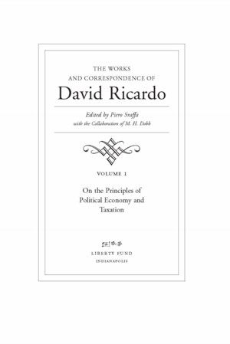
La teoria del valore-lavoro
  La determinazione del saggio del profitto in Sui Profitti dipendeva dal presupposto che i salari fossero composti esclusivamente da grano. Ciò fu aspramente criticato da Malthus.
  Principi abbandonò l'idea che il saggio di profitto fosse determinato nel settore agricolo .
  Il problema è che se i salari sono composti da più beni, non è possibile calcolare il tasso di profitto senza conoscere i prezzi relativi dell’economia, perché per calcolare i salari anticipati dai capitalisti è necessario misurare i diversi beni che compongono nel paniere dei beni sussistenza in qualche unità omogenea (questo non accadeva quando tutto veniva misurato in grano)
  Inoltre, era necessario spiegare come, negli altri settori dell'economia, i prezzi si muovessero al variare del costo del grano in termini di manodopera (il grano rimaneva ancora la componente principale dei salari).
  Ricardo era alla ricerca di una teoria del valore che gli permettesse:
    Misura il prodotto indipendentemente dalla distribuzione
    Mettere in relazione i prezzi relativi con la difficoltà di produzione.
Come vediamo, le domande sono due: cosa determina il valore dei beni e come questo valore può essere misurato in modo da consentire a Ricardo di raggiungere il suo obiettivo, cioè spiegare come viene distribuito il surplus tra le classi sociali.

Slide 23
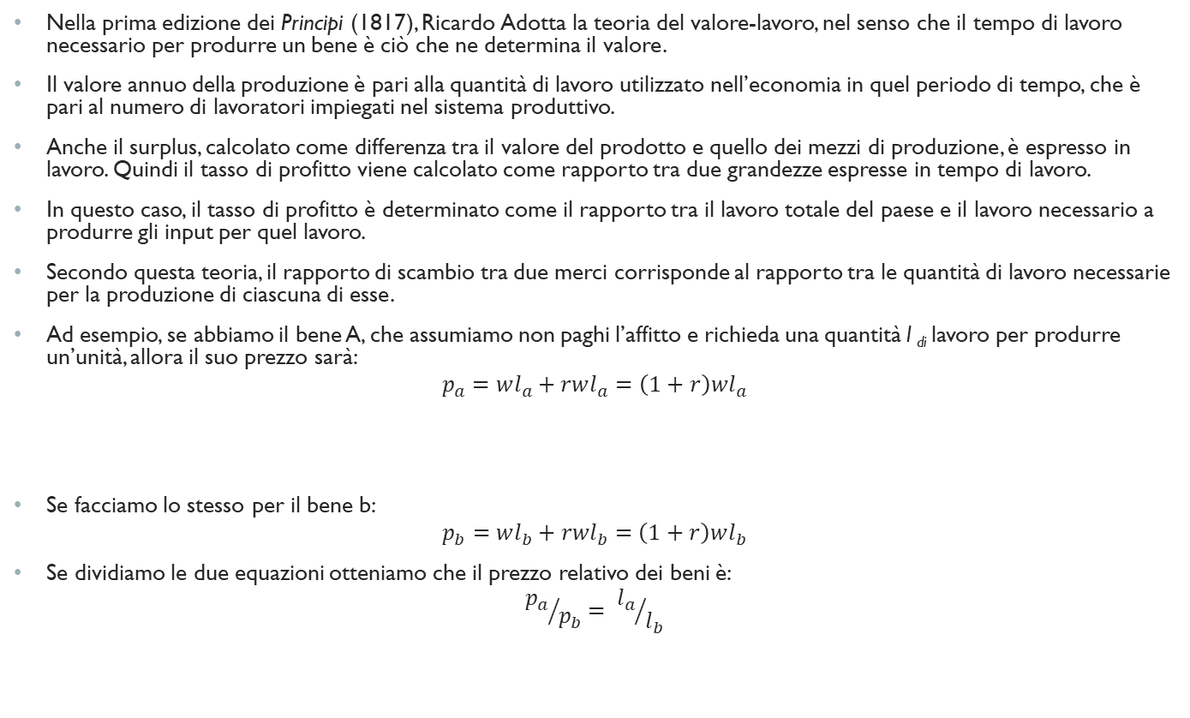
La teoria del valore-lavoro
Ricardo distingue due tipi di beni:
  Beni scarsi, non riproducibili, come le opere d'arte: in questo caso il valore è determinato dalla domanda e dall'offerta. Ma questi beni sono la minoranza.
  Beni riproducibili: in questo caso il valore di scambio dipende dalle condizioni di produzione. A differenza di Smith, Ricardo pensava che anche con profitti e rendite positivi il valore relativo delle merci potesse essere spiegato con la teoria del valore-lavoro (Smith diceva che ciò era possibile solo in una società primitiva).
Nella prima edizione dei Principi (1817), Ricardo Adotta la teoria del valore-lavoro, nel senso che il tempo di lavoro necessario per produrre un bene è ciò che ne determina il valore.
Il valore annuo della produzione è pari alla quantità di lavoro utilizzato nell’economia in quel periodo di tempo, che è pari al numero di lavoratori impiegati nel sistema produttivo.
Anche il surplus, calcolato come differenza tra il valore del prodotto e quello dei mezzi di produzione, è espresso in lavoro. Quindi il tasso di profitto viene calcolato come rapporto tra due grandezze espresse in tempo di lavoro.
In questo caso, il tasso di profitto è determinato come il rapporto tra il lavoro totale del paese e il lavoro necessario a produrre gli input per quel lavoro.
Secondo questa teoria, il rapporto di scambio tra due merci corrisponde al rapporto tra le quantità di lavoro necessarie per la produzione di ciascuna di esse.
Ad esempio, se abbiamo il bene A, che assumiamo non paghi l’affitto e richieda una quantità l _{di} lavoro per produrre un’unità, allora il suo prezzo sarà:
$$p_{a}=wl_{a}+rwl_{a}=\left(1+r\right)wl_{a}$$
Se facciamo lo stesso per il bene b:
$$p_{b}=wl_{b}+rwl_{b}=\left(1+r\right)wl_{b}$$
Se dividiamo le due equazioni otteniamo che il prezzo relativo dei beni è:
$${p_{a}}/{p_{b}}= {l_{a}}/{l_{b}}$$
salari
profitto del capitalista dal salario anticipato

Slide 24
Il problema della teoria del valore-lavoro
Ricardo riprende l'esempio del castoro e del cervo di Smith per dimostrare che la teoria del valore-lavoro è valida anche in una società non primitiva, cioè in una società in cui esiste la proprietà privata della terra e del capitale.
Per dimostrare questo Ricardo ricorre all'esempio de La ricchezza delle nazioni (nell'esempio, Smith disse che in uno stato primitivo della società, se la caccia a un castoro impiega il doppio del tempo rispetto alla caccia a un cervo, allora un castoro verrà scambiato con due cervi ).
Ricardo sottolinea che per cacciare, anche in una società primitiva, è necessario possedere qualche tipo di arma, che è un capitale. E i valori del castoro e del cervo includeranno il lavoro indiretto necessario alla produzione di capitale.
  Ad esempio, se lo strumento utilizzato per cacciare un castoro richiede molto più lavoro rispetto allo strumento utilizzato per cacciare un cervo, allora il tasso di cambio sarà maggiore di due, riflettendo il lavoro aggiuntivo incorporato nel capitale necessario per cacciare un castoro.
  Oppure se i due utensili impiegano lo stesso tempo di lavoro, ma ad esempio la pistola per castori dura meno della pistola per cervi, allora una parte maggiore del valore dell'utensile verrà trasferita al valore del castoro, quindi il rapporto di scambio sarà maggiore di due.
In tutto questo ragionamento Ricardo presuppone implicitamente che la proporzione in cui il capitale viene utilizzato nei diversi settori sia uguale.

Slide 25
LA TEORIA DEL VALORE LAVORO
Nel modello del grano, Ricardo affermava che quando la produzione aumenta, il reddito aumenta e i profitti dei capitalisti diminuiscono perché devono essere coltivate terre meno fertili. Questa idea, espressa nei termini della teoria del valore-lavoro, significa che poiché la terra è meno produttiva, ora la quantità di lavoro necessaria per produrre una tonnellata di grano è maggiore, o in altre parole, la produttività del lavoro nel settore agricolo diminuisce. Cioè, il grano e quindi il salario (inteso come il lavoro necessario per produrre i beni di sussistenza di un lavoratore) aumentano rispetto ad altri prodotti.
Nella teoria additiva di Smith, ciò significava un aumento di tutti i prezzi, poiché una delle componenti, i salari, aumentava.
Per Ricardo, al contrario, l’aumento dei salari non significa che aumenteranno i prezzi degli altri prodotti:
“ Il valore di una merce, o la quantità di qualsiasi altra merce con la quale essa verrà scambiata, dipende dalla quantità relativa di lavoro necessaria per la sua produzione, e non dal maggiore o minore compenso pagato per quel lavoro . “( Principi, Sul Valore).
Il prezzo relativo di un bene aumenta solo se aumenta la quantità di lavoro necessaria per la sua produzione . Se i salari aumentano, i profitti diminuiscono, ma i prezzi relativi non cambiano.

Slide 26
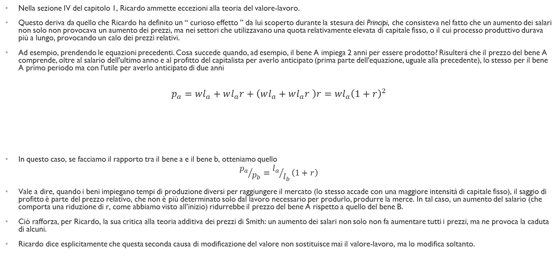
Il problema della teoria del valore-lavoro
Nella sezione IV del capitolo 1, Ricardo ammette eccezioni alla teoria del valore-lavoro.
Questo deriva da quello che Ricardo ha definito un “ curioso effetto ” da lui scoperto durante la stesura dei Principi, che consisteva nel fatto che un aumento dei salari non solo non provocava un aumento dei prezzi, ma nei settori che utilizzavano una quota relativamente elevata di capitale fisso, o il cui processo produttivo durava più a lungo, provocando un calo dei prezzi relativi.
Ad esempio, prendendo le equazioni precedenti. Cosa succede quando, ad esempio, il bene A impiega 2 anni per essere prodotto? Risulterà che il prezzo del bene A comprende, oltre al salario dell'ultimo anno e al profitto del capitalista per averlo anticipato (prima parte dell'equazione, uguale alla precedente), lo stesso per il bene A primo periodo ma con l'utile per averlo anticipato di due anni
$$p_{a}=wl_{a}+wl_{a}r+\left(wl_{a}+wl_{a}r \right)r=wl_{a}{\left(1+r\right)}^{2}$$
In questo caso, se facciamo il rapporto tra il bene a e il bene b, otteniamo quello
$${p_{a}}/{p_{b}}={l_{a}}/{l_{b}}\left(1+r\right)$$
Vale a dire, quando i beni impiegano tempi di produzione diversi per raggiungere il mercato (lo stesso accade con una maggiore intensità di capitale fisso), il saggio di profitto è parte del prezzo relativo, che non è più determinato solo dal lavoro necessario per produrlo, produrre la merce. In tal caso, un aumento del salario (che comporta una riduzione di r, come abbiamo visto all’inizio) ridurrebbe il prezzo del bene A rispetto a quello del bene B.
Ciò rafforza, per Ricardo, la sua critica alla teoria additiva dei prezzi di Smith: un aumento dei salari non solo non fa aumentare tutti i prezzi, ma ne provoca la caduta di alcuni.
Ricardo dice esplicitamente che questa seconda causa di modificazione del valore non sostituisce mai il valore-lavoro, ma lo modifica soltanto.
Stipendio e beneficio per averlo anticipato nell'ultimo anno
Anticipo di stipendio del primo anno + indennità per aver anticipato due anni di stipendio

Slide 27
Valore assoluto e relativo
L'idea è che ciò che viene utilizzato come metro di misura deve essere invariabile, altrimenti quando c'è una variazione nel valore relativo tra due beni A e B, ad esempio che A aumenta rispetto a B, non sappiamo se è perché A è aumentato di valore o perché B ha ridotto il suo valore. Se avessimo uno schema invariabile, è sufficiente confrontare entrambe le merci con lo schema e poi potremo sapere quale è variata e quale è rimasta costante (o in quale proporzione ciascuna ha variato).
Il fatto che i cambiamenti nella distribuzione (ad esempio, un aumento dei salari) modifichino i prezzi relativi dei beni anche se non vi è stato alcun cambiamento nella quantità di lavoro necessaria per produrli era un problema per Ricardo.
Per questo motivo, nella terza edizione dei Principi si verifica un cambiamento molto importante , ovvero l’aggiunta della Sezione VI del Capitolo 1, “ Una misura invariabile di valore ”.
Ricardo tenta di affrontare questo problema cercando una misura di valore invariante che non vari con le diverse intensità del capitale fisso e che non cambi quando cambia la distribuzione del reddito.
« Quando le merci variano nel loro valore relativo, sarebbe desiderabile avere i mezzi per accertare quali di esse diminuiscono e quali aumentano in valore reale, e questo potrebbe essere ottenuto solo confrontandole una dopo l'altra con una misura di valore invariabile, che “non dovrebbe essere soggetto a nessuna delle fluttuazioni a cui sono esposte le altre materie prime”. (Principi, Sezione VI del capitolo 1).
Bisogna tenere conto che due questioni sono diverse: la prima è cosa determina il valore (per Ricardo è il lavoro) e l'altra è come si misura il valore.
Il valore misurato nello standard invariante ( Standard invariante) è ciò che Ricardo chiama valore assoluto .

Slide 28
La misura invariabile del valore
Inizialmente Ricardo cercò una merce che avesse un valore costante, cioè che richiedesse sempre la stessa quantità di lavoro in ogni circostanza. Poi si convince che, anche se trovasse una merce di questo tipo, non sarebbe una misura perfetta di valore, perché non utilizzerebbe la stessa proporzione di capitale fisso, né capitale della stessa durabilità, né impiegherebbe lo stesso tempo da portare sul mercato, come gli altri beni.
Nella terza edizione la struttura invariabile si trasforma in quella di una merce media, che occupa una posizione intermedia tra le merci il cui valore aumenta e quelle il cui valore diminuisce quando aumentano i salari, cioè una merce per la quale la parte di capitale fisso e circolante utilizzata nel la produzione è vicina alla media dell’economia.
Nel suo ultimo lavoro, “ Valore assoluto e valore di scambio” del 1823, affrontò nuovamente il problema, giungendo alla conclusione che era effettivamente impossibile trovare un bene che funzionasse come misura invariabile di valore.

Slide 29
L'importanza della misura invariante del valore
Ricordiamo che per Ricardo il problema principale non era la determinazione dei prezzi relativi, ma piuttosto la distribuzione del surplus tra le classi sociali.
Nel corso della sua ricerca, si è imbattuto nel problema che la dimensione del prodotto sembra cambiare quando cambia il layout. Anche se non ci fosse alcun cambiamento a livello fisico del prodotto, potrebbero esserci cambiamenti evidenti dovuti a cambiamenti nella misura del valore poiché i valori relativi sono stati alterati a seguito di un cambiamento nella distribuzione tra salari e profitti.
La misura invariabile del valore era necessaria perché in caso di variazione dei salari, se cambiava anche il prodotto da distribuire, era difficile determinare l'effetto sui profitti, che era il suo obiettivo principale.
Ricardo è interessato a questa variazione dei salari proprio perché ciò che voleva studiare erano i cambiamenti nella distribuzione del prodotto tra le classi sociali.

Slide 30
6. I macchinari

Slide 31
I macchinari
Un'altra importante novità nella terza edizione dei Principi si verifica nella questione degli effetti dell’introduzione delle macchine sulla produzione.
All’inizio Ricardo era ottimista perché pensava che la meccanizzazione potesse avere un effetto positivo sui lavoratori, ma nella terza edizione cambia idea:
“ Pensavo che la classe operaia , alla pari delle altre classi, avrebbe tratto vantaggio dal generale buon mercato delle merci derivanti dall’uso delle macchine… ma sono convinto che la sostituzione delle macchine al lavoro umano , è spesso molto dannosa agli interessi della classe operaia . “( Principi, p. 388)
Il suo capitolo intitolato “ On machinery” ha dato luogo a importanti dibattiti sugli effetti del progresso tecnico sull’occupazione, in un momento in cui l’industria inglese si stava rapidamente meccanizzando.

Slide 32
7. La teoria dei vantaggi comparati

Slide 33
La teoria dei vantaggi comparati
Ricardo ha contribuito alla teoria del commercio internazionale con la teoria dei vantaggi comparati.
Nel tuo esempio, i paesi commerciali sono l’Inghilterra, che produce prodotti tessili, e il Portogallo, che produce vino.
La tabella mostra la quantità di lavoro necessaria a ciascun paese per produrre ciascuno dei beni:
 | Tessuto | Venni
Inghilterra | 100 | 120
Portogallo | 90 | 80

Slide 34
La teoria dei vantaggi comparati
Produrre stoffa in Inghilterra richiede 100 ore di lavoro, mentre realizzarla in Portogallo ne richiede 90. Produrre vino in Inghilterra richiede 120 ore di lavoro mentre produrlo in Portogallo ne richiede 80.
In entrambi i beni, il Portogallo ha un vantaggio assoluto, perché può produrre entrambi i beni con meno lavoro.
Tuttavia Ricardo dimostra che è nell'interesse del Portogallo specializzarsi nella produzione del vino e importare la stoffa.
Questo perché il prezzo relativo del vino è in Inghilterra 120/100=1,2 e in Portogallo 80/90=0,88. Finché il prezzo interno del vino è inferiore a quello estero, è consigliabile esportarlo e importare stoffa, il cui prezzo in Portogallo (relativo al vino) è 90/80=1,125 e in Inghilterra è 100/120=0,83.
Il modello presuppone costi costanti per tutti i beni e il pieno impiego di tutte le risorse.
Questo esempio si basa sul fatto che a livello internazionale non esiste una libera mobilità dei capitali.
“ La stessa regola che regola il valore relativo delle merci in un paese, non regola i valori relativi delle merci scambiate tra due o più paesi”. ( Principi, p. 188).

Slide 35
8. ALCUNE DISCUSSIONI SU RICARDO

Slide 36
Discussioni su Ricardo
Ci sono molti dibattiti sulle interpretazioni di Ricardo.
Molti di essi hanno a che fare con questioni monetarie, che non vedremo in dettaglio in questo corso
L’altro grande gruppo di dibattiti riguarda la questione della teoria del valore. C'è chi sostiene che, attraverso le diverse edizioni dei Principi , Ricardo si allontana dalla teoria del valore-lavoro, come Jacob Hollander (1904) e Edwin Cannan (1929). Questa teoria venne fortemente criticata da Sraffa nella sua introduzione ai Principi nel 1951.

Slide 37
Discussioni su Ricardo
Sraffa nella sua introduzione mostra che la corrispondenza di Ricardo aiuta a comprendere che, sebbene egli abbia riscontrato difficoltà nella teoria del valore-lavoro (cioè che il saggio del profitto interviene nella determinazione dei prezzi relativi nei casi di beni che utilizzano proporzioni diverse di capitale fisso , o capitali di diversa durabilità o che impiegano periodi di tempo diversi per raggiungere il mercato), non abbandonò la sua teoria.
Dall'argomentazione di Cannan e Hollander :
“ A volte penso che se dovessi riscrivere il capitolo sul valore che si trova nel mio libro, riconoscerei che il valore relativo delle merci è stato regolato da due cause invece che da una, cioè dalla quantità relativa di lavoro necessaria alla produzione. produce le merci in questione, e dal saggio del profitto per il tempo in cui il capitale è rimasto dormiente e fino a quando le merci sono state immesse sul mercato. Forse troverei le difficoltà in questa visione dell’argomento quasi altrettanto grandi quanto in quella che ho adottato. (Ricardo a McCulloch, 13 giugno 1820)
Sraffa mostra che nella corrispondenza successiva continuò a confermare la sua teoria del valore-lavoro, dalla quale si poteva dedurre che, se ci fosse stato un tentativo di modificarla, non avrebbe avuto successo:
« Tu dici che la mia affermazione secondo cui, salvo poche eccezioni, la quantità di lavoro impiegata nelle merci determina il tasso al quale le merci si scambieranno tra loro, non è fondata. Riconosco che non è rigidamente vero, ma affermo che è l’approssimazione più vicina alla verità, come regola per misurare il valore relativo, di tutte quelle che io abbia mai sentito” (Ricardo a Malthus, 9 ottobre 1820)
“ Ne sono pienamente convinto nel fissare la quantità di lavoro realizzata nelle merci come regola che governa il loro valore relativo, siamo sulla strada giusta”. (Ricardo a McCulloch, 25 gennaio 1821)

Slide 38
9. Riferimenti bibliografico

Slide 39
Bibliografia
Bibliografia facoltativa:
  Sraffa (1951), Introduzione, Opere complete e Corrispondenza di David Ricardo, Vol. 1.
Bibliografia citata nel ppt :
  Cannan , E. (1929). Una revisione della teoria economica . Londra : PS King & Son.
  Hollander, J. (1904). “Lo sviluppo della teoria del valore di Ricardo”, Quarterly Journal of Economics, 18: 455-491.
  Ricardo, Davide. Saggio sui profitti, in Le opere e la corrispondenza di David Ricardo, Vol. IV.

